Slide 1




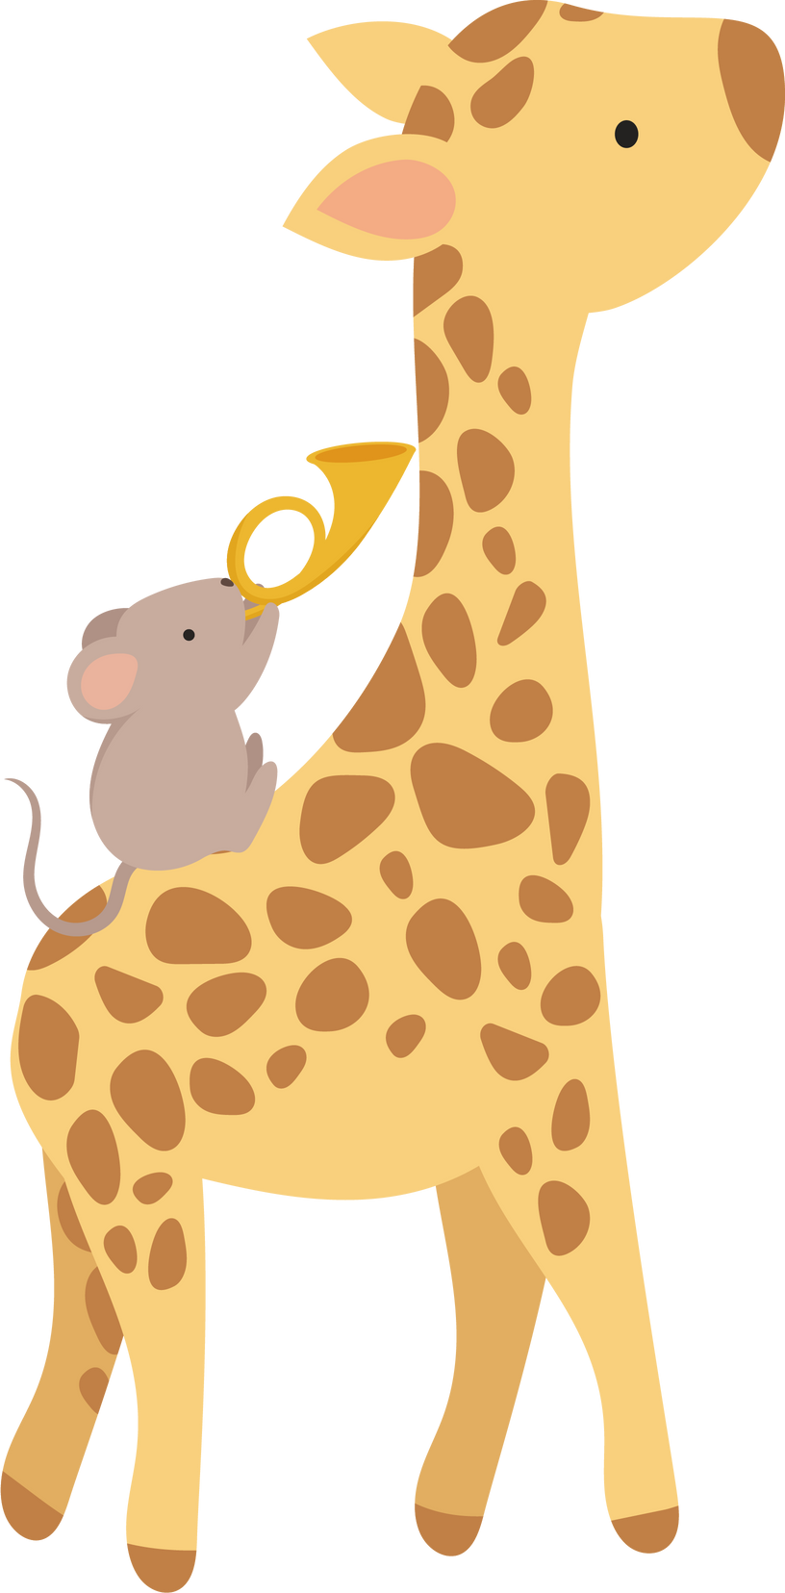



Tập làm văn
Tả con vật (kiểm tra viết)
Trang 125

Slide 2


Mục tiêu
Viết được một bài văn tả con vật có bố cục rõ ràng, đủ ý, dùng từ, đặt câu đúng.

Slide 3
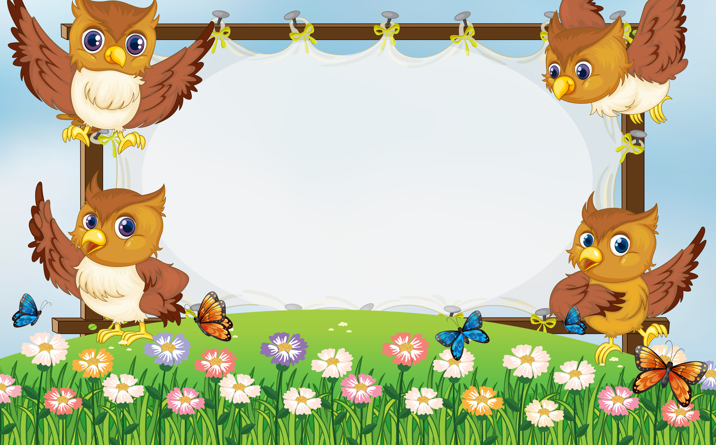
ĐỀ BÀI
Hãy tả một con vật mà em yêu thích.

Slide 4
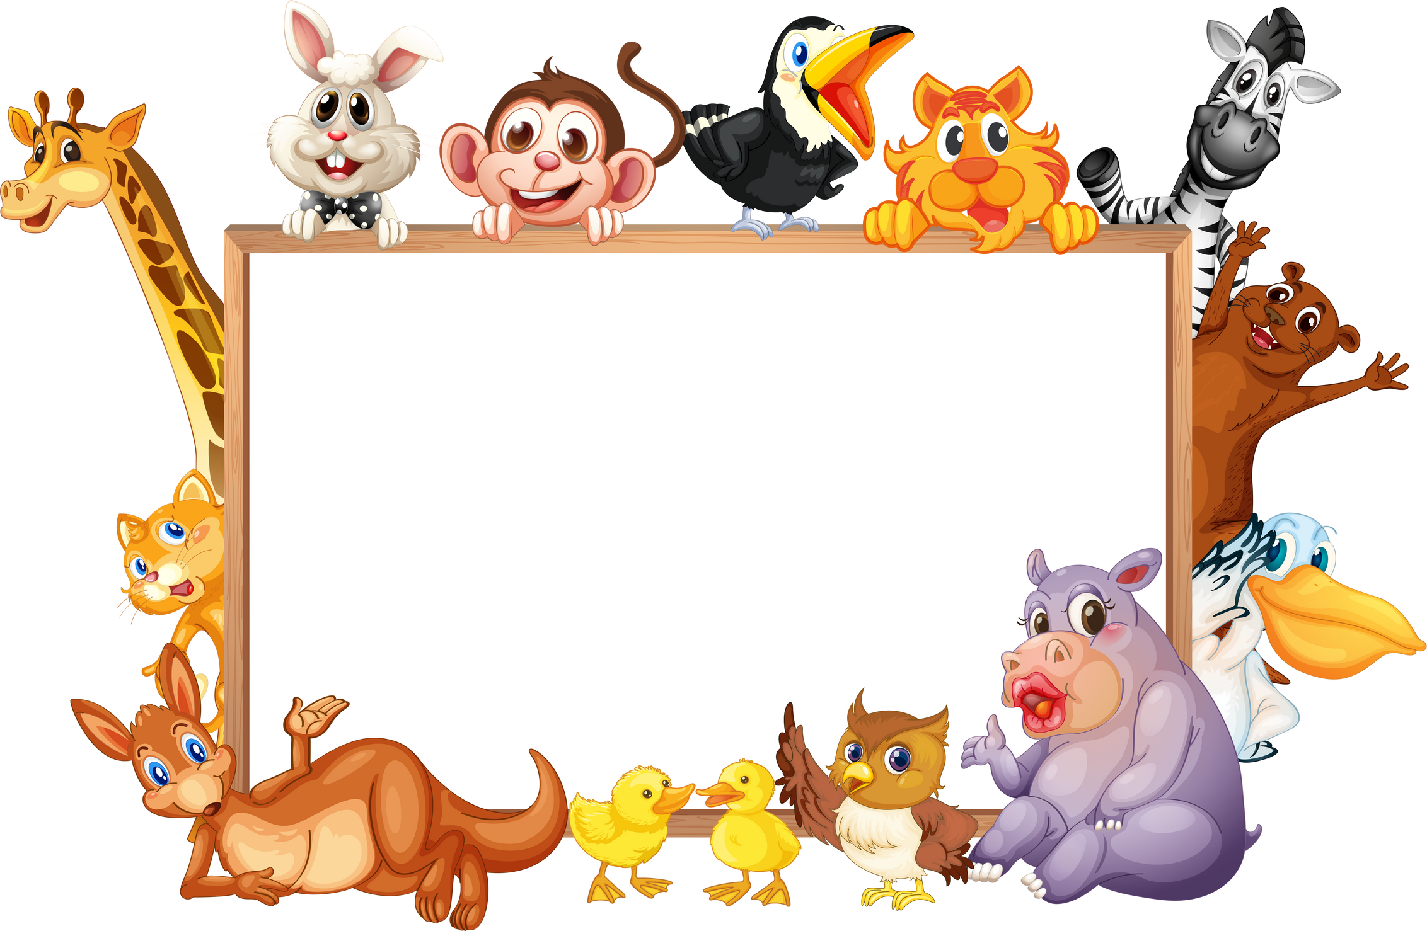
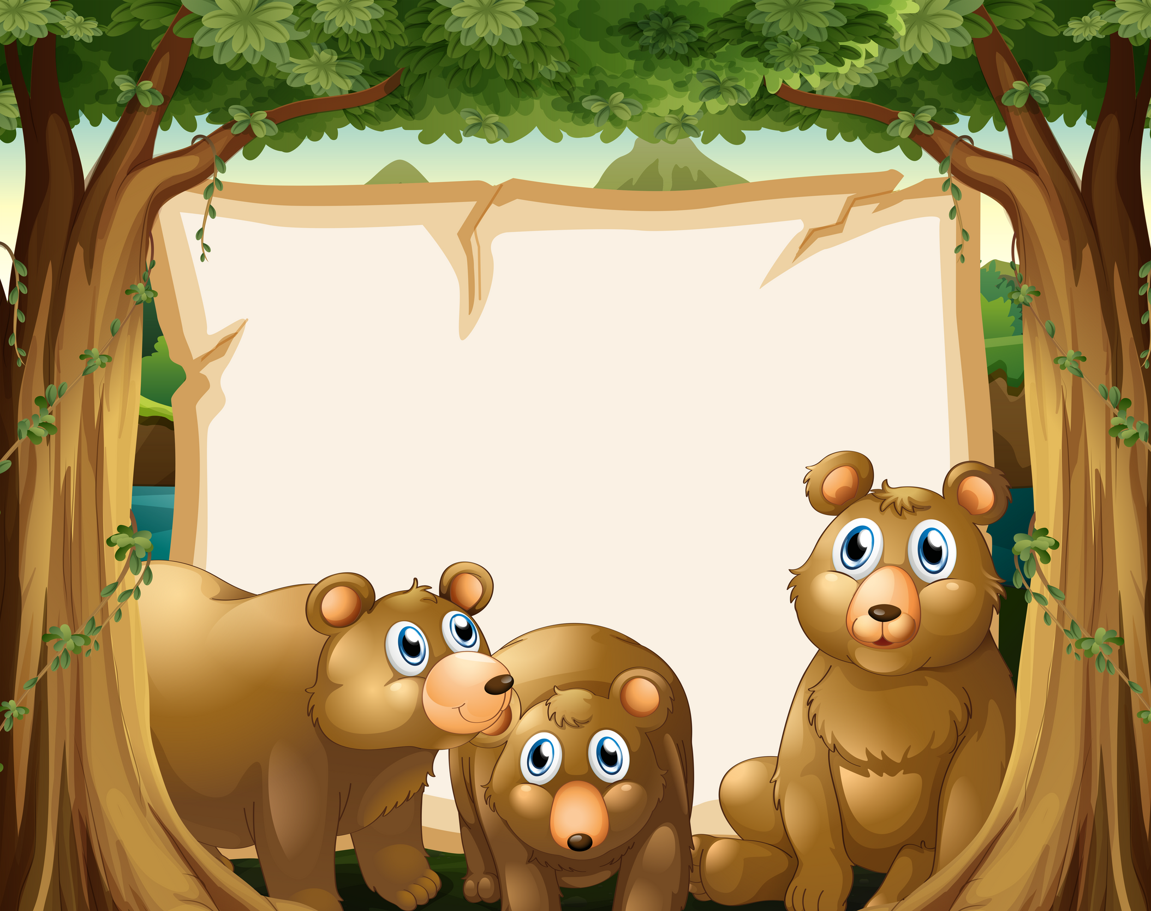

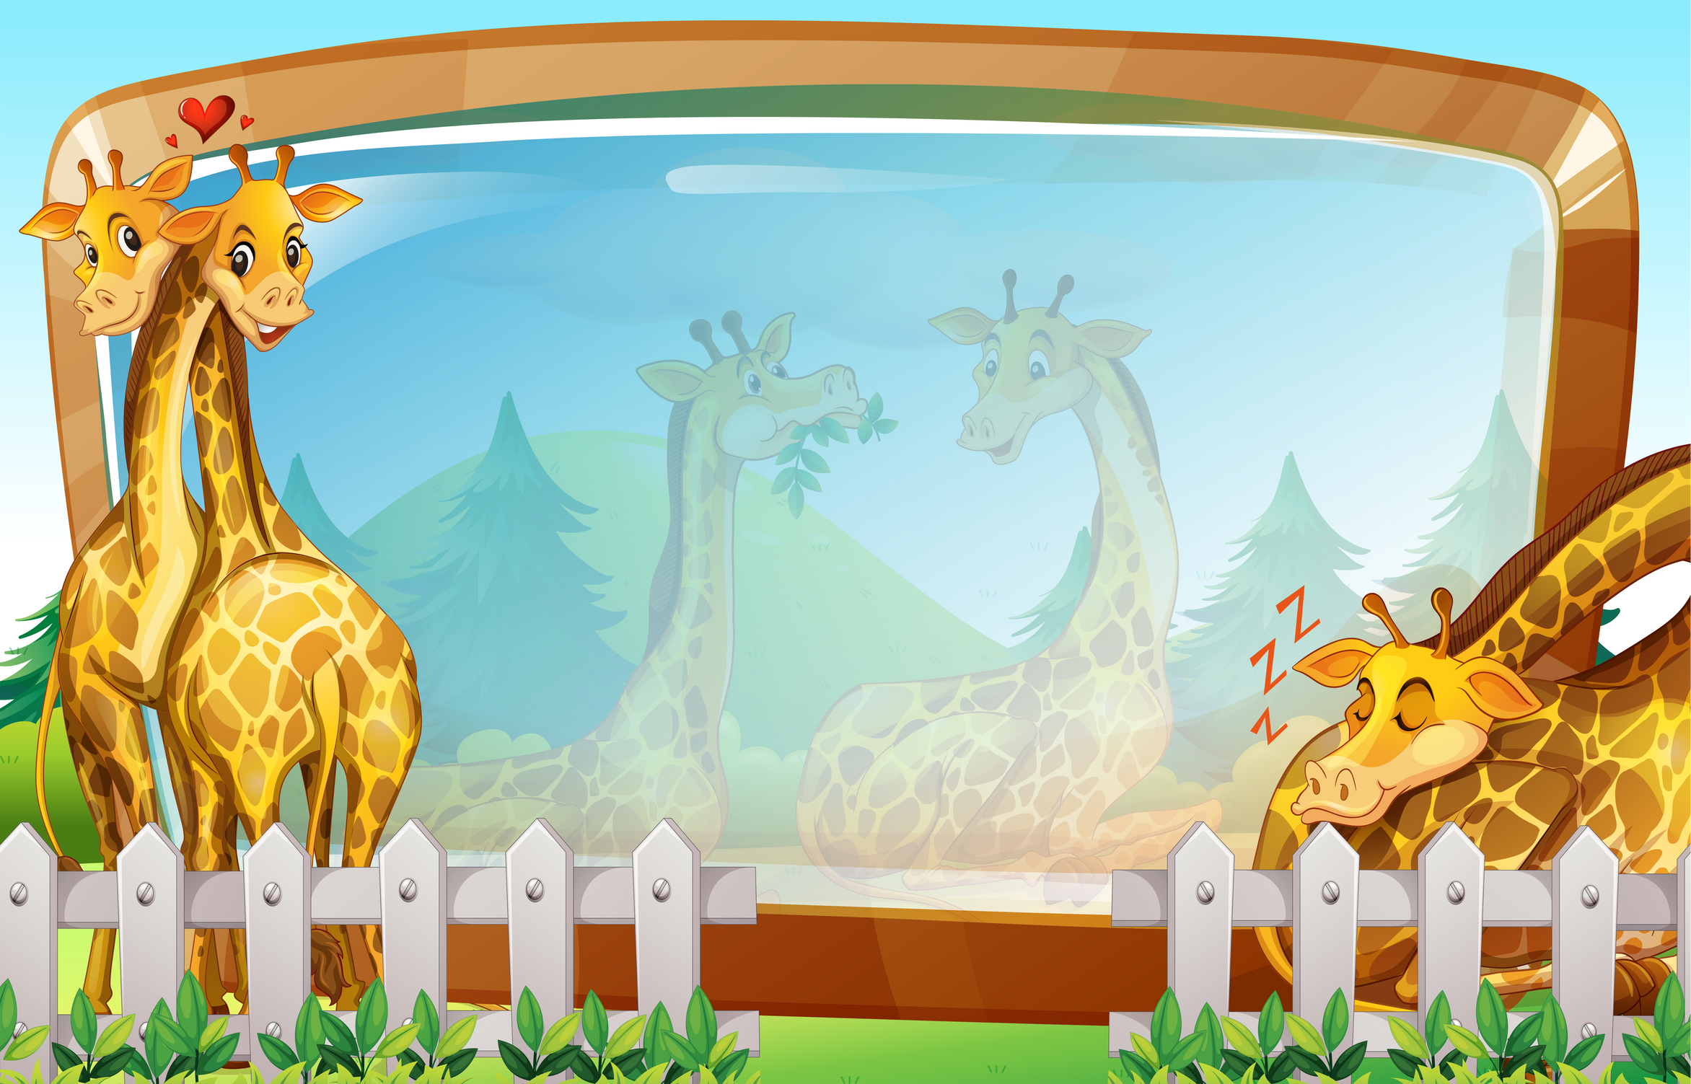
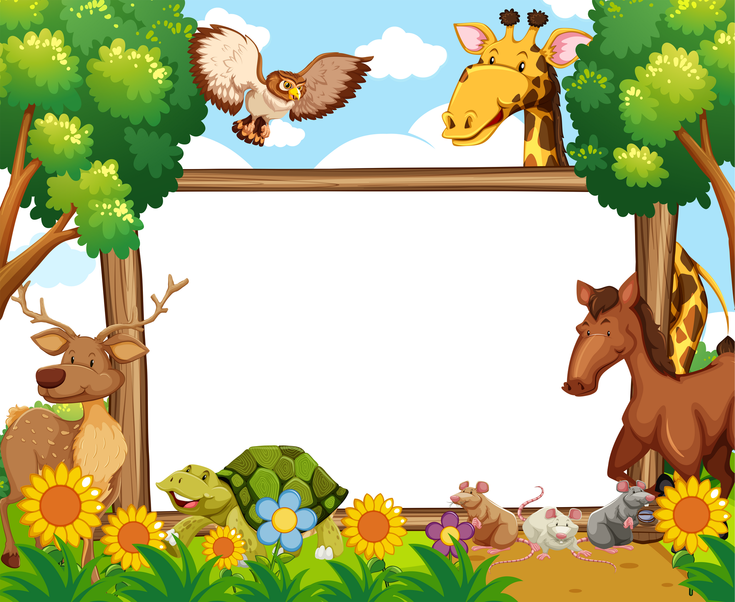







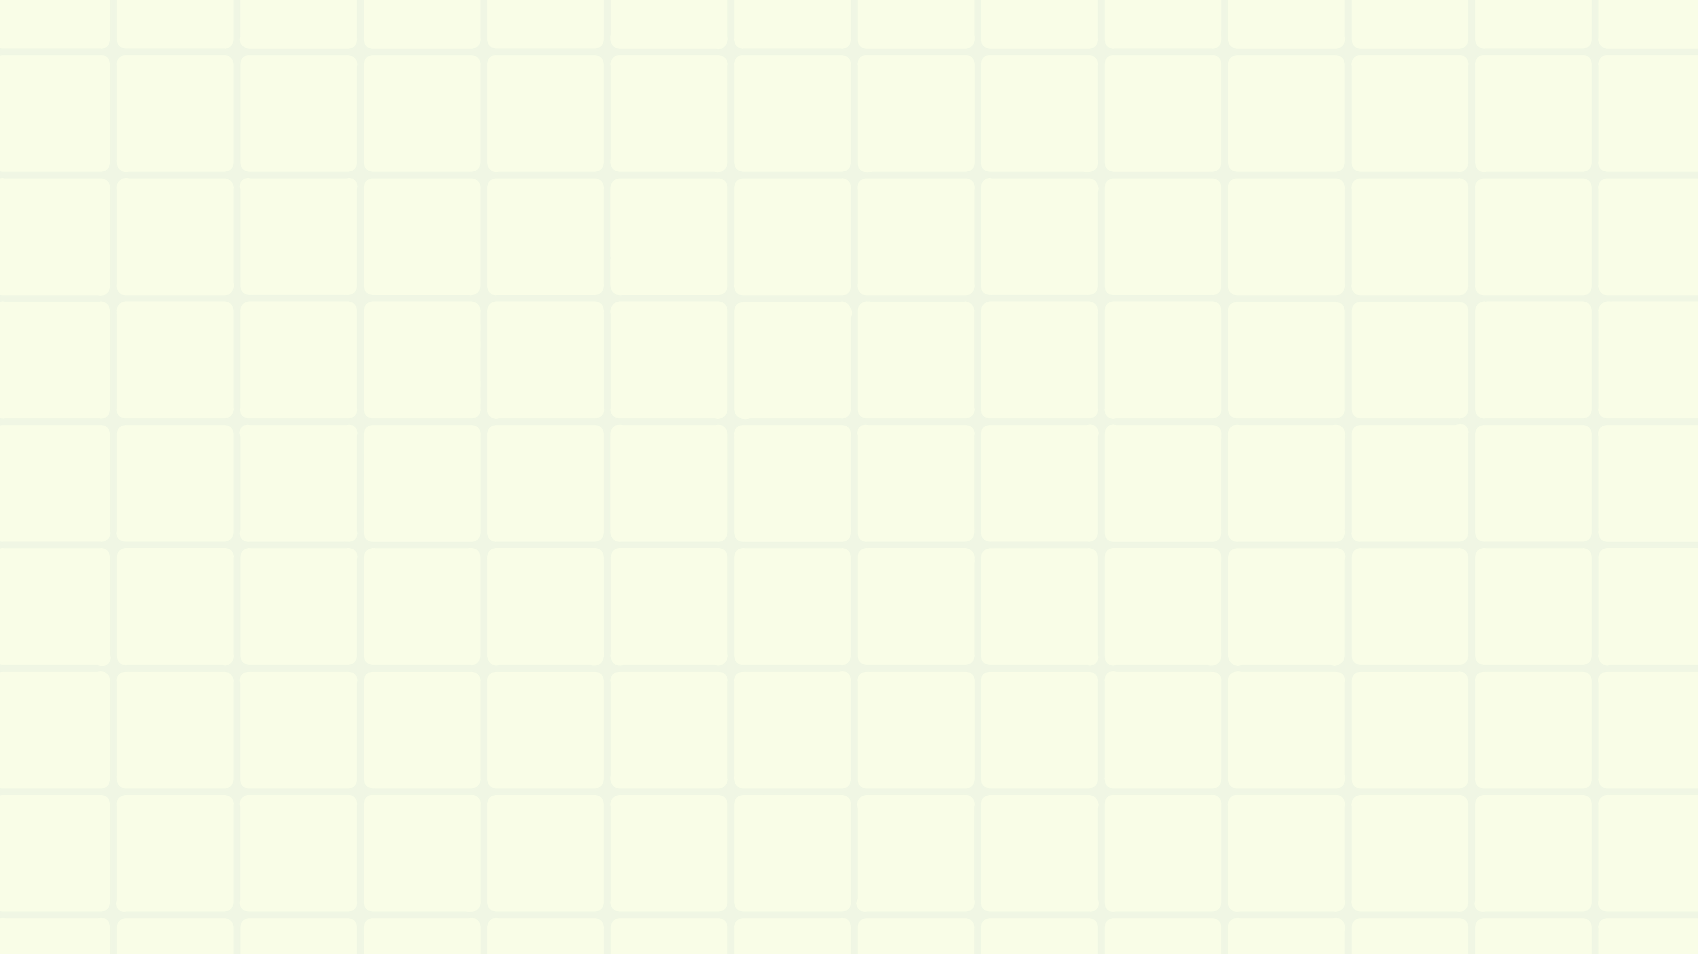


Nội dung
Quan sát chọn lọc chi tiết
Lập dàn ý
Viết bài
2022-2023 school year
and materials
C for confetti
O for bubbles
D for a drumroll

Slide 5


1.Quan sát
chọn lọc chi tiết
2022-2023 school year
presentation of
Point D
1.8%
Point C
8.9%
in this class
Find the magic and fun in presenting with Canva Presentations by pressing C for confetti, D for a drumroll, and O for bubbles.
Point B
26.8%
Point A
62.5%
With real-time collaboration, share tasks and work simultaneously to create a powerful presentation.

Slide 6
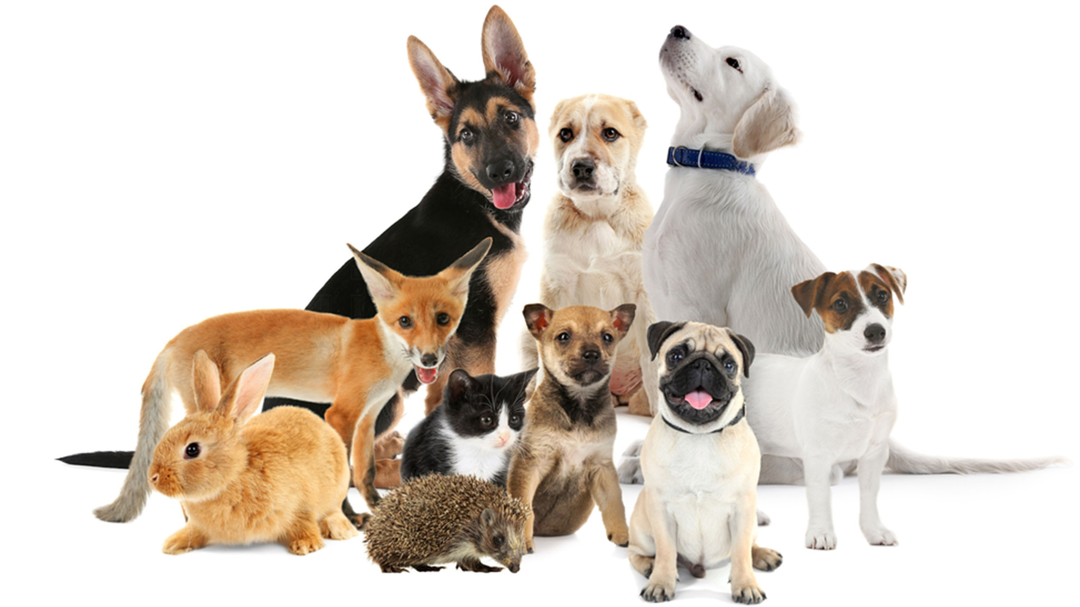
Các bạn hãy đoán xem chúng mình là ai nhé.
Những người bạn quanh ta

Slide 7
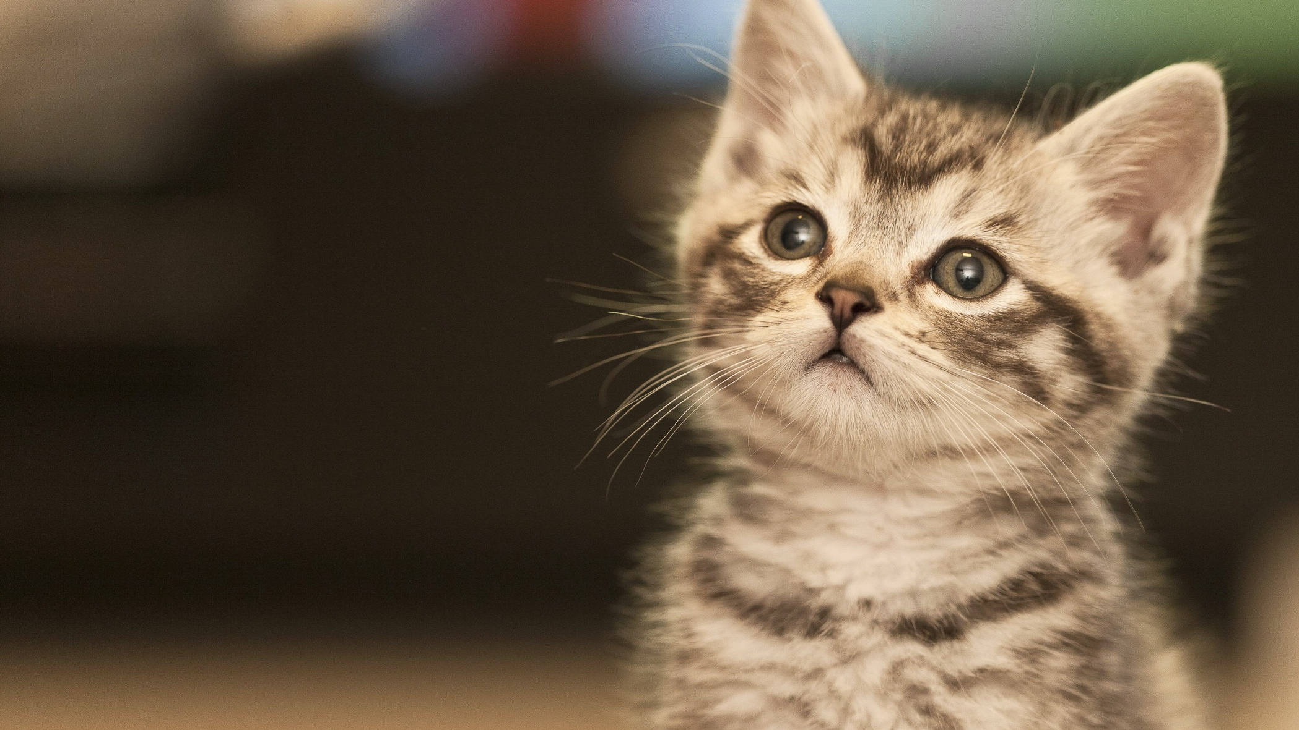
Mèo

Slide 8
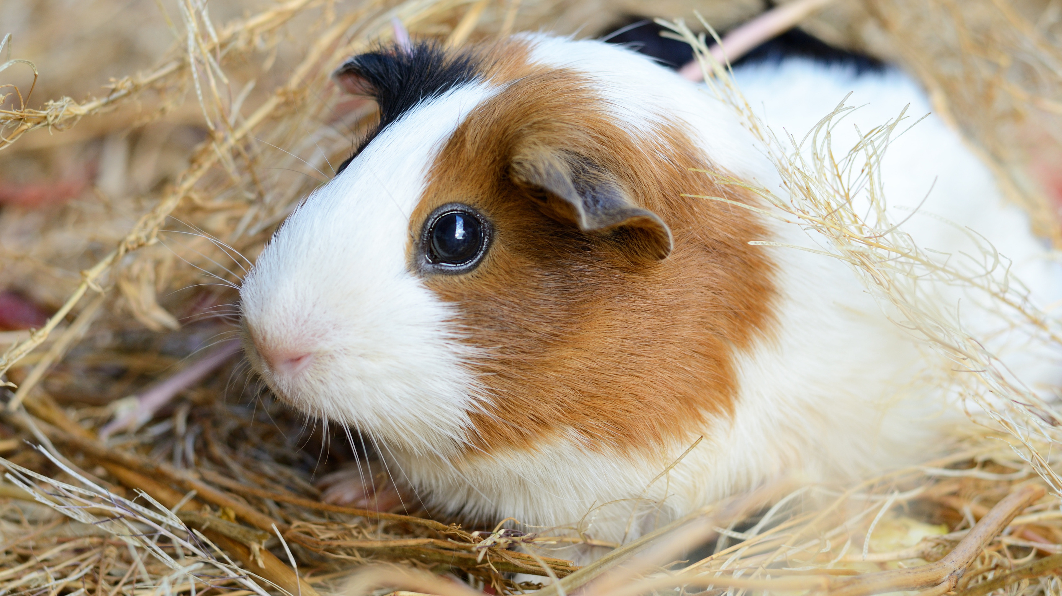
Chuột lang

Slide 9
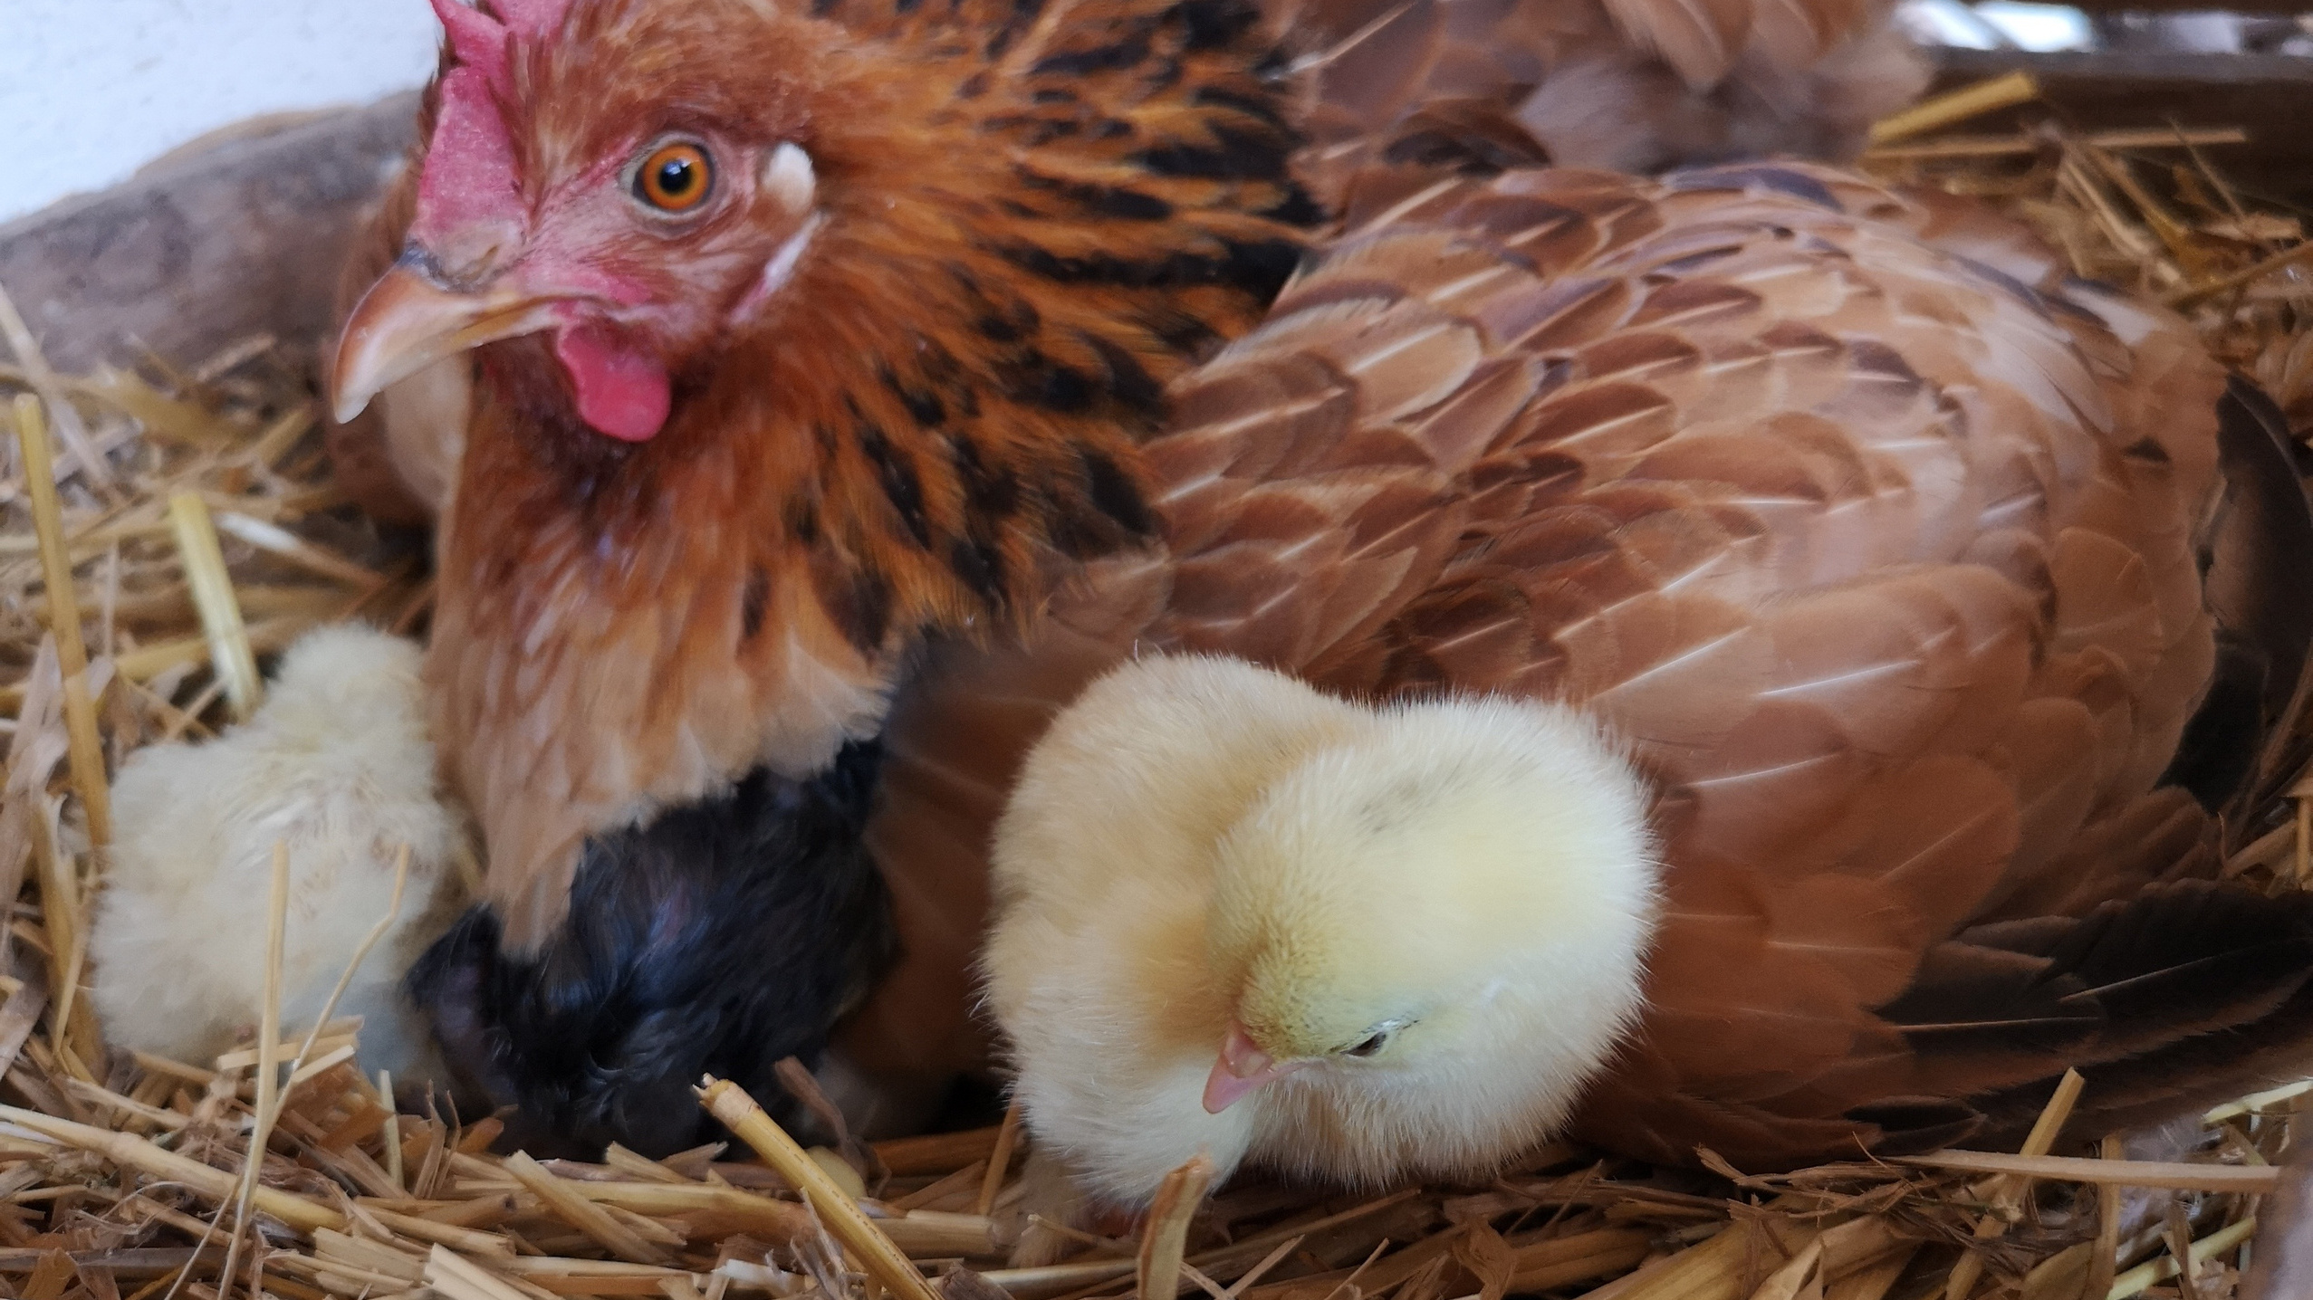

Gà mái

Slide 10
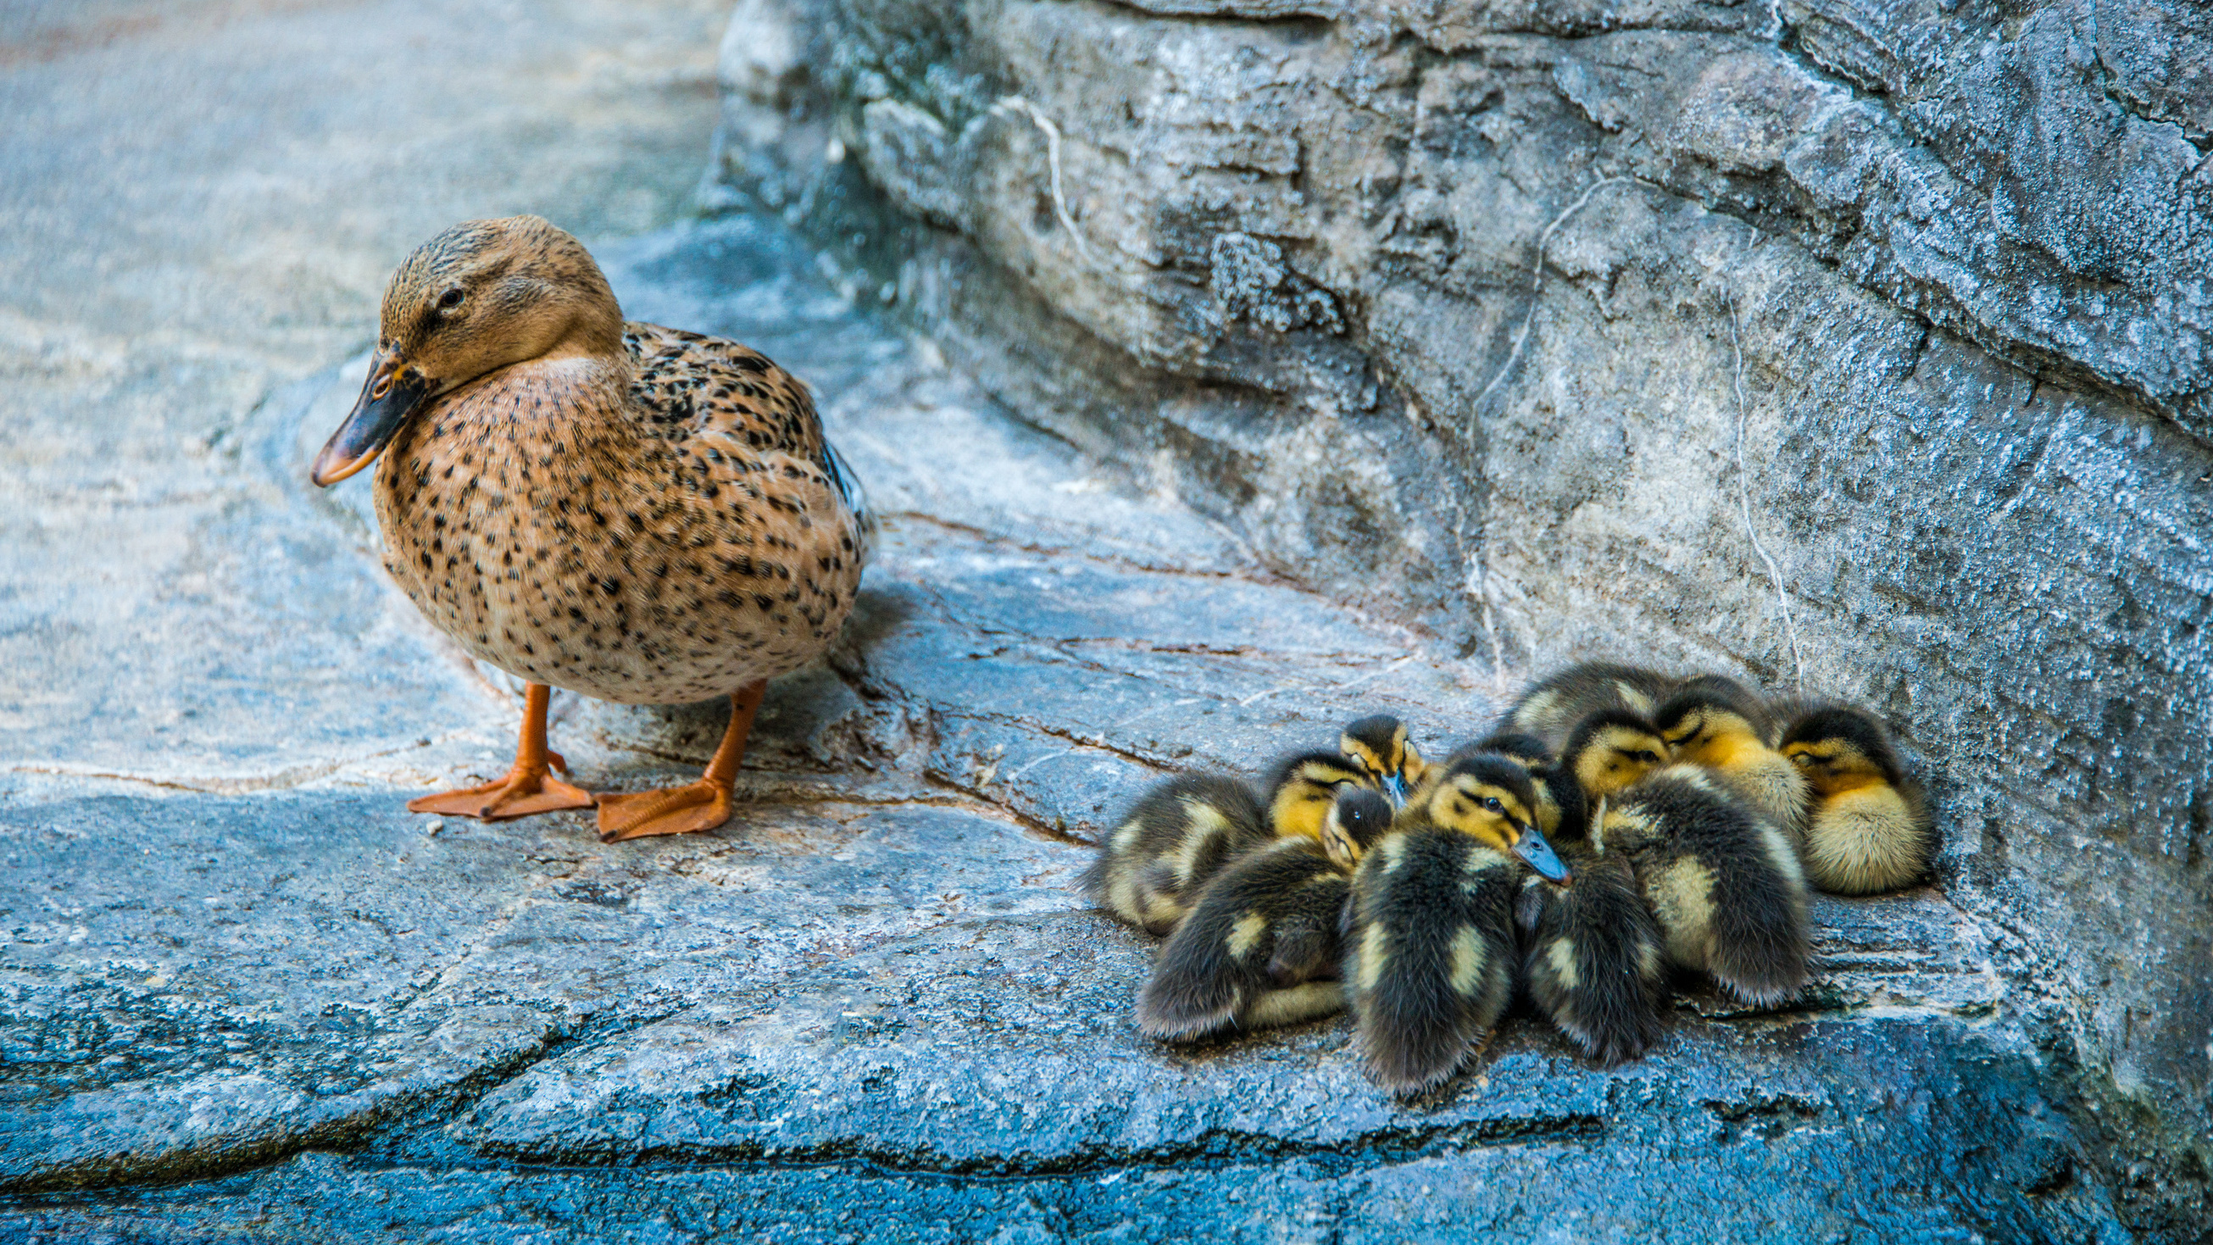
Vịt

